Slide 1
ЧУЖЕРОДНЫЕ ВИДЫ НА ТЕРРИТОРИИ БЕЛАРУСИ: современное состояние, прогноз и методы борьбы
Семенченко В.П
(НПЦ НАН Беларуси по биоресурсам)
(Институт экспериментальной ботаники НАН Беларуси)

Slide 2
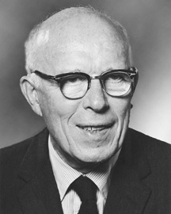
Elton, C.S. 1958. The ecology of invasions by animals and plants. London: Methuen and Co. Ltd.

Slide 3
Что такое «чужеродные виды»
Чужеродные виды (alien species) – виды, подвиды и более низкие таксоны, проникшие за пределы их естественного ареала благодаря хозяйственной деятельности человека (прямой или косвенной), которые могут выживать и, соответственно, размножаться в новых условиях.

Slide 4
Почему территория Беларуси уязвима к проникновению чужеродных видов?
(пути проникновения)

Slide 5
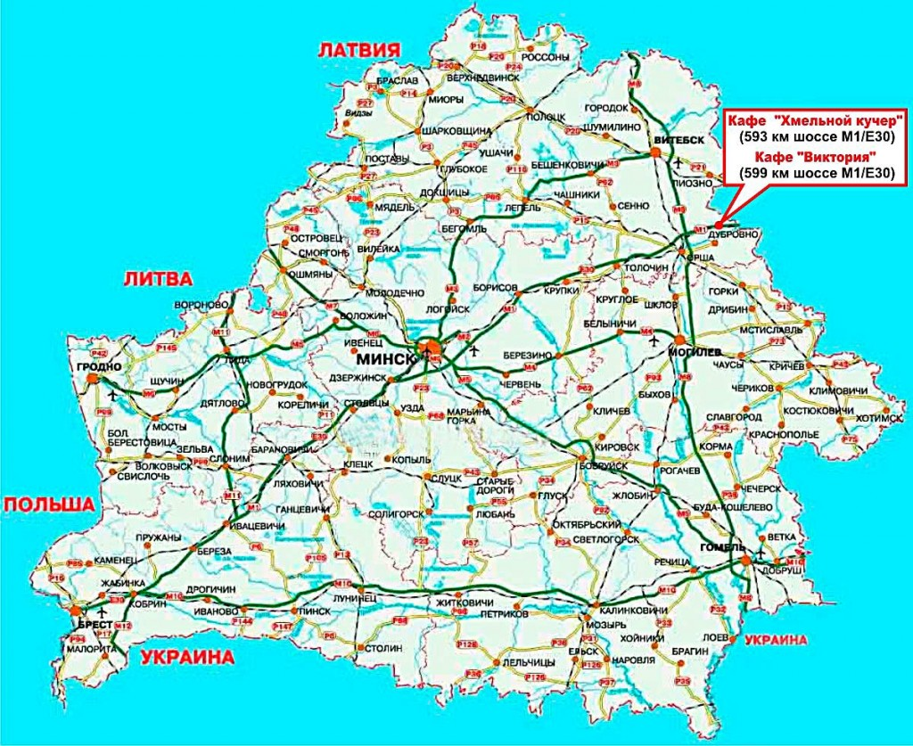
Беларусь является транзитной страной, через территорию которой проходят международные автомобильные и железнодорожные перевозки

Slide 6
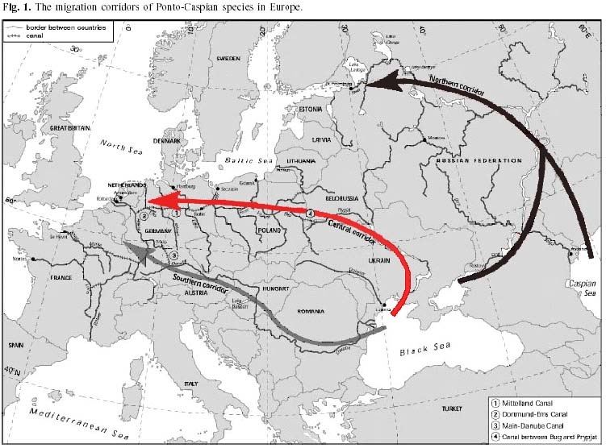
Через территорию Беларуси проходит центральный инвазионный коридор, что способствует проникновению чужеродных видов из Черноморско-Каспийского бассейна

Slide 7
В настоящее время в Беларуси насчитывается:
более 300 чужеродных видов травянистых растений и кустарников
24 вида чужеродных водных беспозвоночных
120 видов чужеродных наземных беспозвоночных
15 чужеродных видов рыб
1 чужеродный вид рептилий
4 чужеродных вида млекопитающих

Slide 8
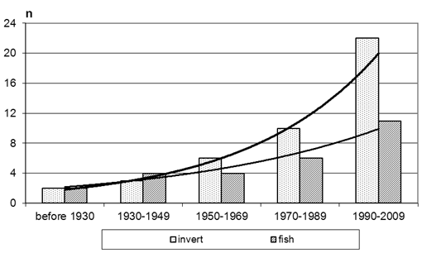
Процесс инвазии
Увеличение числа чужеродных видов на территории Беларуси происходит по экспоненциальному закону.

Slide 9
Методы и инструменты уменьшения воздействия чужеродных видов на аборигенные сообщества и предотвращения новых инвазий
Какие виды будут проникать на новые территории?
С какой скорость будет происходить процесс инвазии?
Какого рода экологические воздействия окажут чужеродные виды?
Какие экосистемы являются наиболее уязвимыми к инвазиям?
Как можно предотвратить инвазии агрессивных видов?
Для ответа на последний вопрос, необходимо дать ответы на предыдущие из них.

Slide 10
Что сделано?

Slide 11
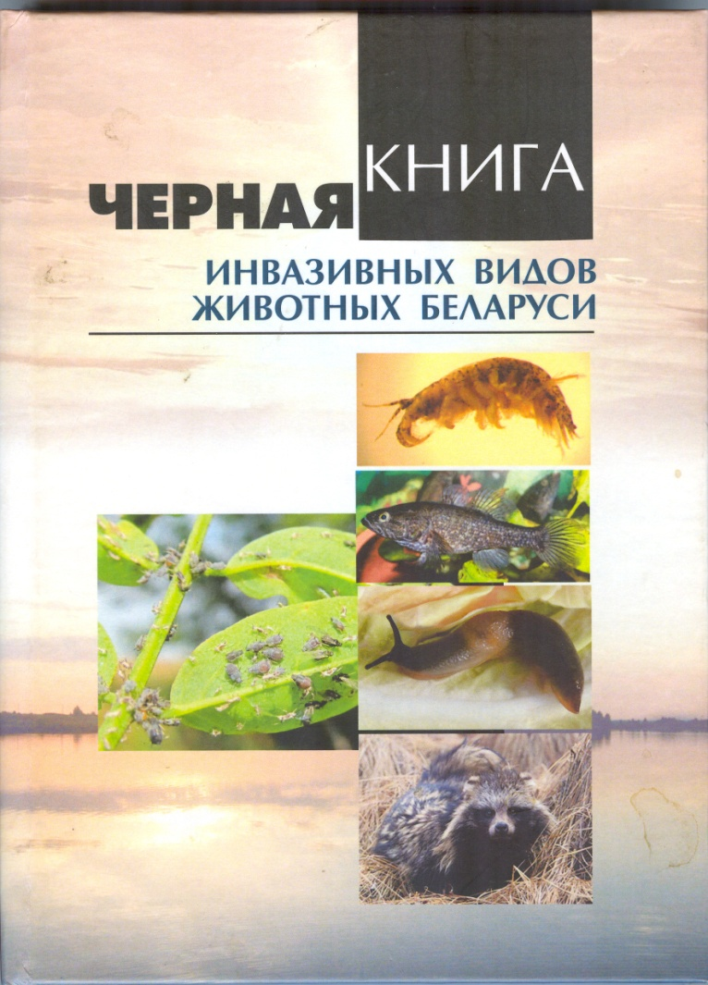
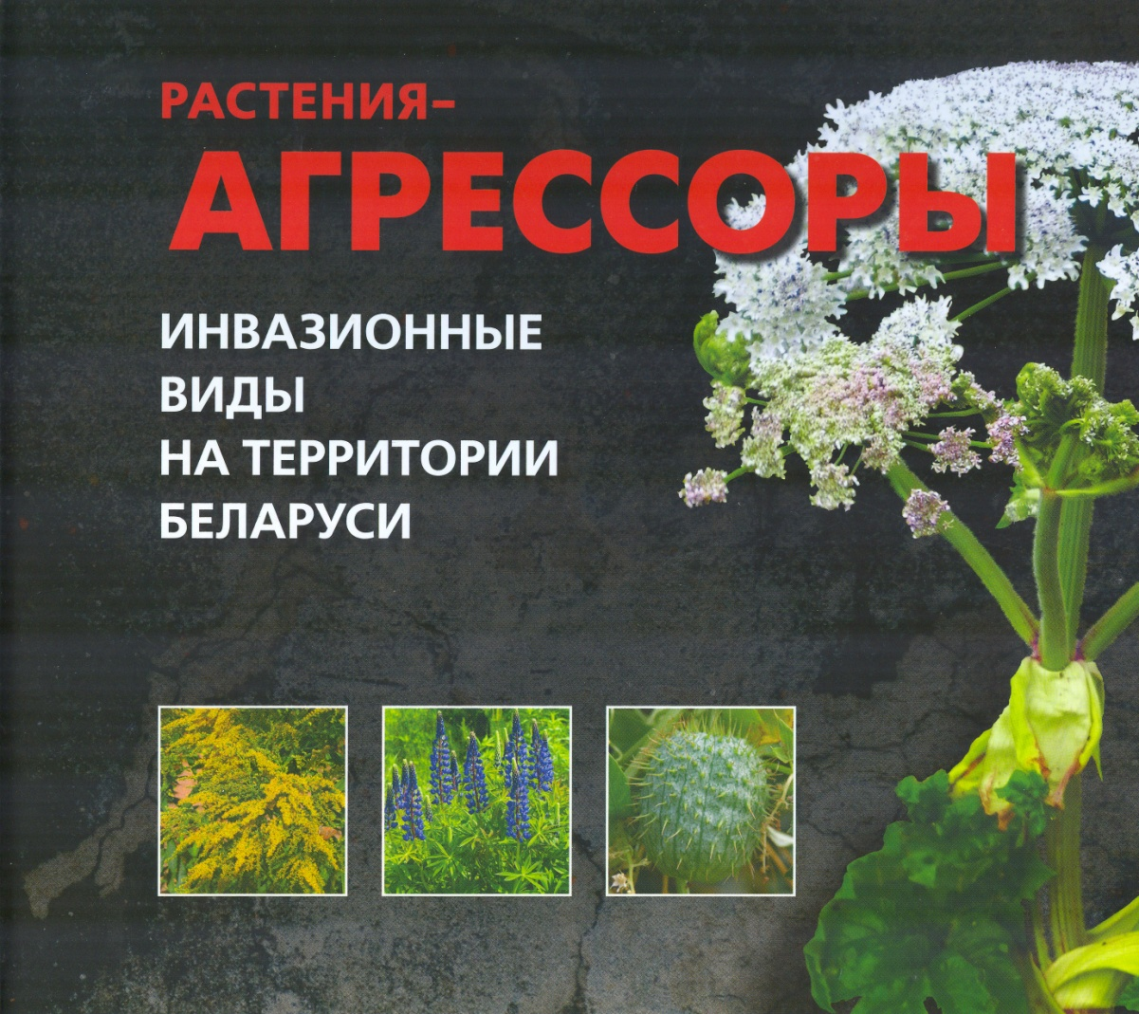
Черные книги инвазивных видов растений и животных

Slide 12
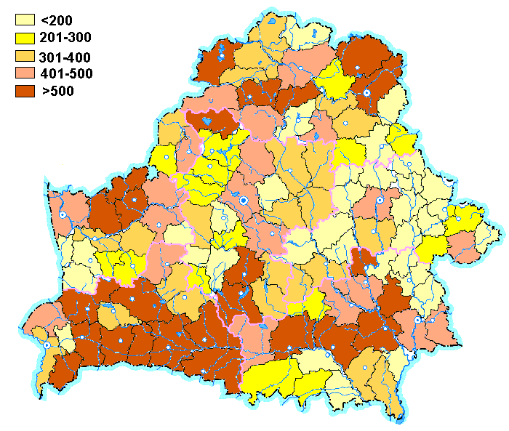
Площадь, занимаемая чужеродными видами растений

Slide 14
Ранжирование чужеродных видов водных беспозвоночных по степени их опасности с использованием системы оценки рисков
Красный цвет – чужеродные виды с наибольшей опасностью

Slide 15
Что необходимо сделать?
Процесс инвазии остановить нельзя.
Однако следует:

Slide 16
Разработать систему оценки экологических и экономических ущербов
В целом ряде стран Западной Европы разработаны методики оценки экономических ущербов, которые отсутствуют в Беларуси.

Slide 17
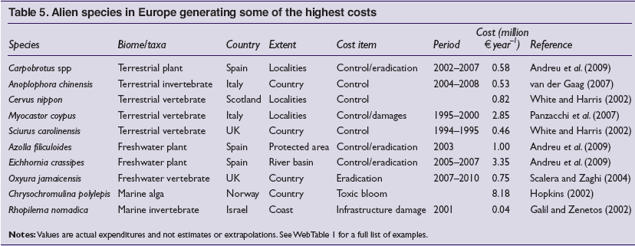
Величины затрат на борьбу с инвазивными видами в некоторых странах Европы

Slide 19
Установить более строгую ответственность за несанкционированное вселение и расселение видов
Интродукционные мероприятия не должны сопровождаться случайными заносами чужеродных видов
Искоренять чужеродные виды на начальной стадии их распространения
Информировать население об опасности расселения чужеродных видов

Slide 20
Заключение
По образному выражению Gherardi (2006), не уделяя внимание проблеме уже произошедших и потенциальных инвазий, мы столкнемся с феноменом римского императора Нерона, который продолжал играть на лире, в то время как Рим горел.

